Slide 1
ကိုယ်တော်၏ တရားစီရင်ခြင်းအချိန်နာရီ
Lesson 6 for May 6, 2023

Slide 2
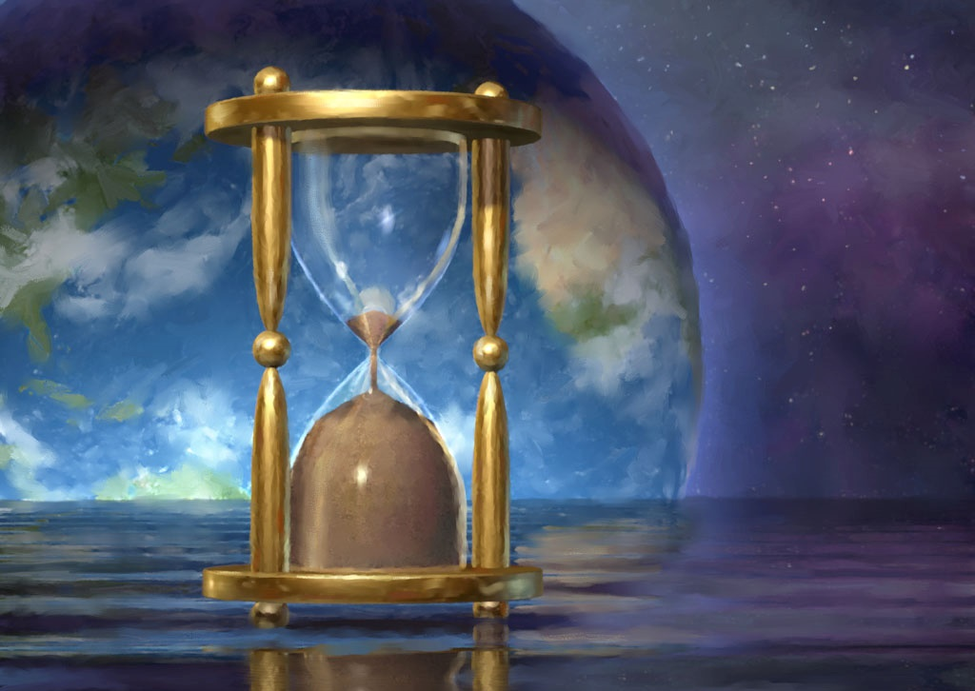
‘‘ထိုမှတစ်ပါး၊ငါတို့ကိုကယ် တင်သောကျေးဇူးတော်သည် ငါတို့ယုံကြည်သောနေ့ရက်၌နီးသည်ထက်ယခုသာ၍နီးသောကြောင့်လည်းကောင်း၊ညအ ချိန်ကုန်လု၍နေ့အချိန်ရောက်လုသောကြောင့်လည်းကောင်း၊’’ (ရောမ၊ ၁၃း၁၁၊၁၂)။

Slide 3
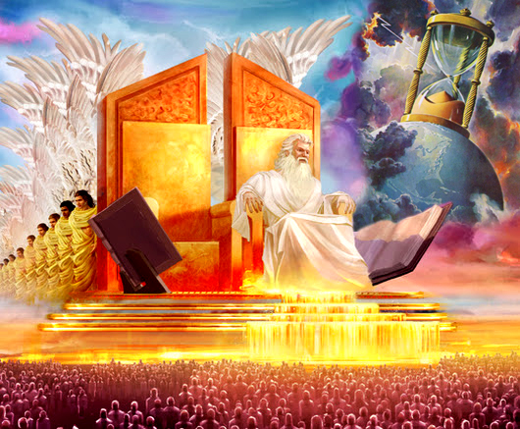
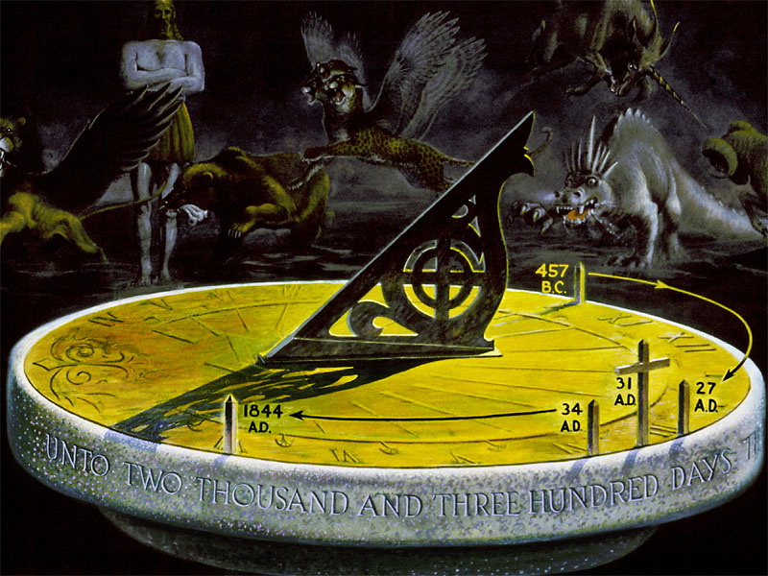
တရားစီရင်ချိန်ရောက်ပြီဟုကြွေးကြော်ရမည်။လူသားတိုင်းသည် ယခုတရားစီရင်ခြင်းခံရလိမ့်မည်(ဗျာဒိတ်၁၄း၆၇)။အဘယ်ကြောင့် တရားစီရင်ခြင်းစတင်သနည်း။အနာဂတ်ဖြစ်ရပ်တစ်ခုမဟုတ်ဘူးလား?ဘယ်အချိန်ကစပြီးသိနိုင်မလဲ။ဒံယေလ၈နှင့်၉ကိုလေ့လာခြင်းဖြင့်ဤမေးခွန်းများကိုကျွန်ုပ်တို့ဖြေဆိုနိုင်ပါသည်။တရားစီရင်ချိန်ကာလကိုဖော်ပြပါသည်။
တရားစီရင်ခြင်းနှင့်သန့်ရှင်းရာဌာနတော်ကိုသန့်ရှင်းစေခြင်း။
တရားစီရင်ချိန်ကိုသိရန် ပရောဖက်ပြုချက်များ- ရက်ပေါင်း 2300
70ရက်သတ္တပတ်
နောက်ဆုံးအပတ်
တရားစီရင်ချိန်

Slide 4
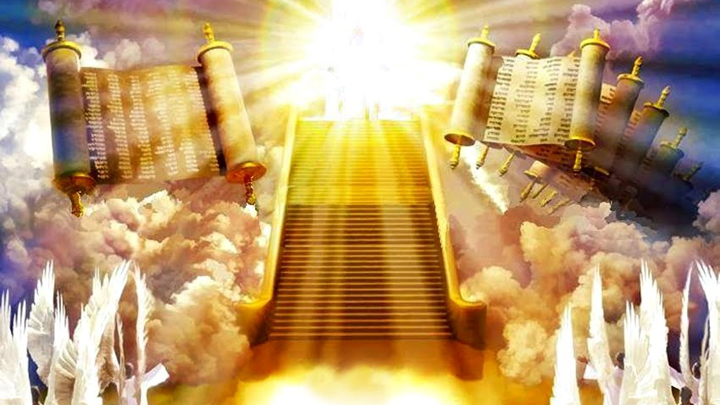
တရားစီရင်ခြင်းနှင့်သန့်ရှင်းရာဌာနတော်ကိုသန့်ရှင်းစေခြင်း။

Slide 5
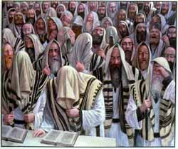
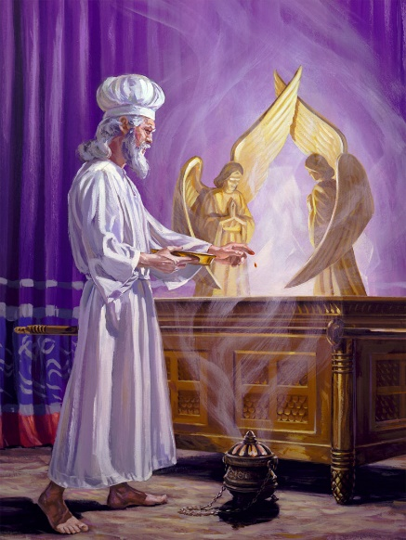
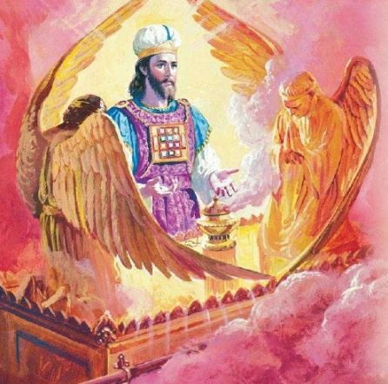
ထိုအခါသန့်ရှင်းသူတစ်ပါး၏စကားပြောသံကိုငါကြား၏။သန့်ရှင်းသူတစ်ပါးက၊ယခင်ပြောသောသူကိုဟစ်၍၊သန့် ရှင်းရာဌာနနှင့်ဗိုလ်ခြေကိုနင်းခြင်းအလိုငှာနေ့ရက်အစဉ်ဦပသောဝတ်ကိုပယ်ခြင်းနှင့်လည်းကောင်း၊ဖျက်ဆီးတတ်သောလွန်ကျူးခြင်းနှင့်လည်းကောင်းစပ်ဆိုင်သောဗျာဒိတ်ရူပါရုံသည်အဘယ်မျှကာလပတ်လုံးတည်လိမ့်မည်နည်းဟုမေးမြန်းလျှင်၊၁၄)ယခင်ပြောသောသူက၊ရက််ပေါင်းနှစ်ထောင်သုံးရာတိုင်တိုင်တည်လိမ့်မည်။ထိုနောက်၊သန့်ရှင်းရာဌာနကိုတဖန်ဆေးကြောသုတ်သင်ကြလိမ့်မည်ဟုပြန်၍ ပြောဆို၏။ (Daniel 8:13-14)
ဝတ်ပြုရာ၁၆တွင်သန့်ရှင်းရာဌာနတော်အားအပြစ်ဖြေရာနေ့၌ မည်ကဲ့သို့သန့်ရှင်းစေကြောင်းရှင်းပြသည်(Lv.16:16)။ကောင်းကင်ဘုံ၌သန့်ရှင်းရာဌာနကိုသန့်ရှင်းစေသောကျွန်ုပ်တို့၏ယဇ်ပုရောဟိတ်မင်း(ယေရှု)၏သင်္ကေတ(ဟေဗြဲ ၉း၂၃-၂၄)။
အပြစ်ဖြေရာနေ့သည်ဣသရေလလူမျိုးအတွက် တရားစီရင်ရမည့်အချိန်ဖြစ်သည်။ သူတို့သည် နောင်တရပြီး သူတို့၏အပြစ်များကို ခွင့်လွှတ်ရန် တောင်းခံသင့်သည် (Lv. 16:29-30)။
ဒံယေလ၈:၁၄တွင်သန့်ရှင်းရာဌာနသန့်ရှင်းခြင်းအကြောင်းပရောဖက်ပြုချက်သည်အဆုံးအချိန်(Dn.8:19)ကိုရည်ညွှန်းသည်။ယေရှု၏ပူဇော်သက္ကာကိုအခြေခံ၍ကောင်းကင်ဘုံရှိသန့်ရှင်းရာဌာနကိုမည်သည့်အချိန်တွင သန့်ရှင်းစေမည်ကိုဒံယေလအားကြားသိရပါသည်(ကောင်းကင်တွင်အပြစ်ရှိသောကြောင့်မဟုတ်ဘဲမကောင်းမှုကိုအဆုံးသတ်ရန်)။

Slide 6
တရားစီရင်ချိန်ကိုသိရန် ပရောဖက်ပြုချက်များ-

Slide 7
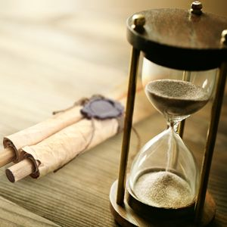
ရက်ပေါင်း 2300
ညဦးနှင့်နံနက်ကိုဖော်ပြသောဗျာဒိတ်ရူပါရုံစကားမှန်သည်ဖြစ်၍၊ထိုစကားကိုတံဆိပ်ခတ်ထားလော့။ တာရှည်သောကာလတိုင်တိုင်တည်လိမ့်မည်ဟုဆို၏။ (Daniel 8:26 NIV)
ထူးဆန်းသောရူပါရုံ-ချိုနှစ်ချောင်းပါသောသိုးထီး(Dn. 8:3-4)၊လေးကောင်ကွဲသောချိုနှင့်ဆိတ်ထီး(Dn. 8:5-8)၊နေ့စဉ်ပူဇော်သက္ကာနှင့်သွန်းလုပ်သောချိုငယ်၊သန့်ရှင်းရာဌာနတော်အောက်၌(Dn.8:912)နေ့နှင့်သန့်ရှင်းခြင်းအကြောင်းကိုပြောသောသူတော်စင်နှစ်ဦး (Dn. 8: 13-14) ။ ဒံယေလ နားမလည်နိုင် (Dn. 8:27)။သို့သော် ဂါဗြေလက ဒံယေလအား ရှင်းပြခဲ့သည် (Dn. 8:15-26)။
သိုးထီး: မီဒိုနှင့်ပါရှား (v. 20)
ဆိတ်ထီး: ဂရိ (v. 21-22)
ချိုငယ်- ဂရိပြီးနောက် (ဆိုလိုသည်မှာ ရောမမြို့) (v. 23-25)
ရက်ပေါင်း 2,300- မှန်ပါတယ်။ (v. 26)
Gabrielသည်ရက်ပေါင်း2,300၏အပိုင်းကိုရှင်းပြခြင်းမရှိပါ။ဒါဒံယေလနားမလည်တဲ့အပိုင်းပါ။ဟေဗြဲဘာသာတွင်၊ ရူပါရုံတစ်ခုလုံးကိုရည်ညွှန်းရန်hâzônဟူသောစကားလုံးကိုအသုံးပြုထားပြီး mar'ah ကို ရက်ပေါင်း 2,300 (v. 26-27) ကိုရည်ညွှန်းရန်အသုံးပြုသည်။

Slide 8
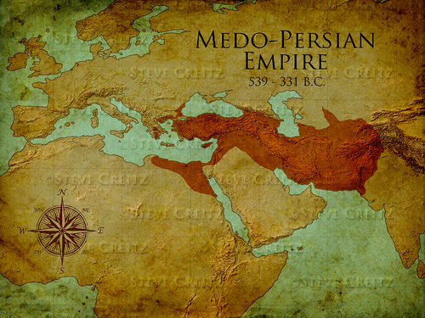
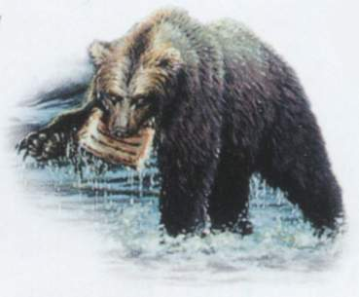
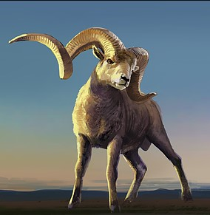
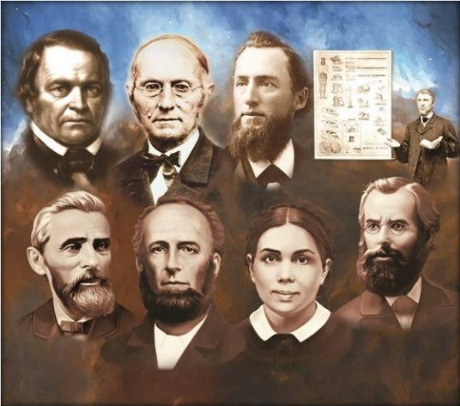
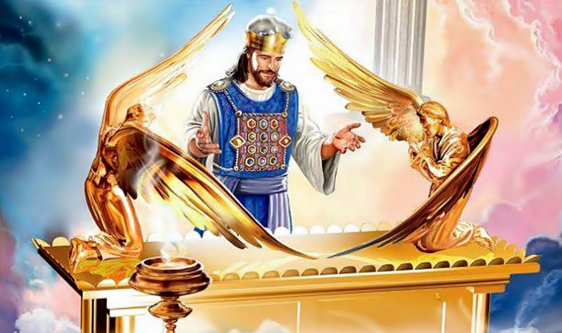
ရက်ပေါင်း 2300
ဤကာလသည် Media-Persia အင်ပါယာအတွင်း စတင်ခဲ့သည် (Dn. 8:20)
ဤကာလသည် အဆုံးအချိန်၌ ကုန်ဆုံးသည် (Dn. 8:19)
“ဦးချိုငယ်” တွင် မှတ်ချက်၊
အချို့က ချိုငယ်ကို ဂျေရုဆလင်ဗိမာန်တော်ကို ရှုတ်ချပြီး ဂရိနိုင်ငံမှ ထွက်လာသော ဘုရင့်နိုင်ငံ (၄) နိုင်ငံမှပါ၀င်သောSeleucidဘုရင်ဖြစ်သည့်AntiochusIV Epiphanesဟုအဓိပ္ပာယ်ဖွင့်ဆိုကြ သည်။သို့ရာတွင်၊ဦးချိုငယ်၏လုပ်ဆောင်ချက်များသည်“နောက်ဆုံးအချိန်”(း၁၉)အထိဖြစ်ပျက်နေပါသည်။သို့သော်၊Antiochus သည်164BCတွင်သေဆုံးပြီးနောက်ဆုံးအချိန်ထက်များစွာစော သည်။ချိုငယ်သည်“ထိုသူတို့အနက်မှ”ထွက်လာသည်(း၉)။ဤစကားရပ်တွင်“သူတို့”အတွက်သုံးသောဟေဗြဲစကားလုံးသည်ယောက်ျားဖြစ်ပြီး၊ထို့ကြောင့်၎င်းသည်ဦးချိုများ (ဣတ္ထိဆန်သော) ကောင်းကင်ကိုသာရည်ညွှန်းနိုင်သည်။ ထို့ကြောင့် ချိုငယ်သည် “ကောင်းကင်လေးမျက်နှာ” မှ ထွက်လာသည် (း၈)။ ၎င်းသည် ပါလက်စတိုင်းနှင့် ဂရိနိုင်ငံ အနောက်ဘက်ခြမ်းမှ ဆင်းသက်လာခြင်းဖြစ်သည်။

Slide 9
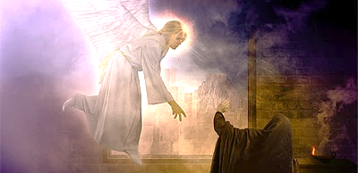
70 ရက် သ တ္တ ပတ်
“ထိုကြောင့်၊ ဗျာဒိတ်တော်အချက်ကိုဆင်ခြင်၍ နားလည်ရသောအခွင့်ရှိ၏:” (Daniel 9:23 NIV)
“ရူပါရုံ” ကိုရှင်းပြရန် ဂါဗြေလသည် ဒံယေလရှေ့သို့ တဖန်လာ၏။ ရက်ပေါင်း 2,300 ကိုရည်ညွှန်းရန် ဒံယေလ ၈ တွင်အသုံးပြုသော ဟေဗြဲစကားလုံး mar'ah ကိုအသုံးပြုခဲ့သည်။ ဤနည်းဖြင့် ဒံယေလသည် သူအရင်က မလုပ်ဖူးသောအရာကို နားလည်နိုင်သည်။
70ရက်သတ္တပတ်(490 နေ့ရက်/နှစ်နိယာမအရ) သည်ဣသရေလလူမျိုးအတွက် "စီရင်ချက်" သို့မဟုတ်"ဖြတ်"[Chathak] ဖြစ်သည် (Dn. 9: 24) ။
ပထမ ၄၈ နှစ် (၇ ပတ်) အတွင်း ယေရုရှလင်မြို့ကို ပြန်လည်တည်ဆောက်ခဲ့ရသည်။ ဘီစီ ၄၅၇ ကတည်းက ဧဇရနှင့် နေဟမိခေတ်တွင် ဖြစ်ပျက်ခဲ့သည်။
၎င်းတို့သည်အောက်ပါ၄၃၄ နှစ်အတွင်းမေရှိယကိုလက်ခံရယူရန် ပြင်ဆင်သင့်သည်- အေဒီ ၂၇ ရက်အထိ ၆၂ ပတ်။( မ. ၉:၂၅ )
မေရှိယသေဆုံးပြီးနောက် ယေရုရှလင်မြို့နှင့် ဗိမာန်တော်ဖျက်ဆီးခံရမည်ဖြစ်သည်။ ( မ. ၉:၂၆ )

Slide 10
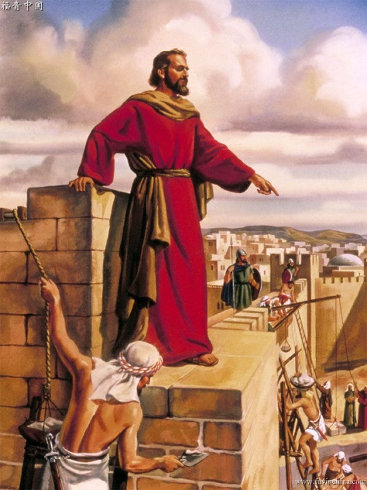
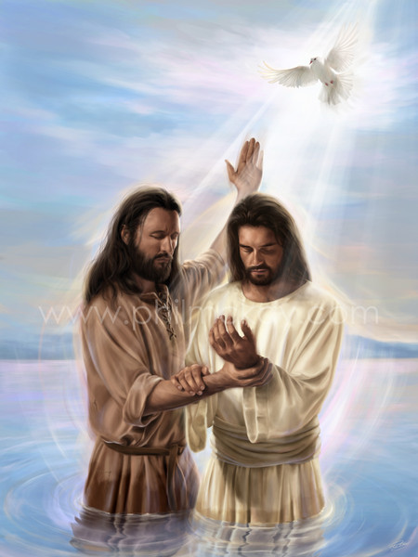
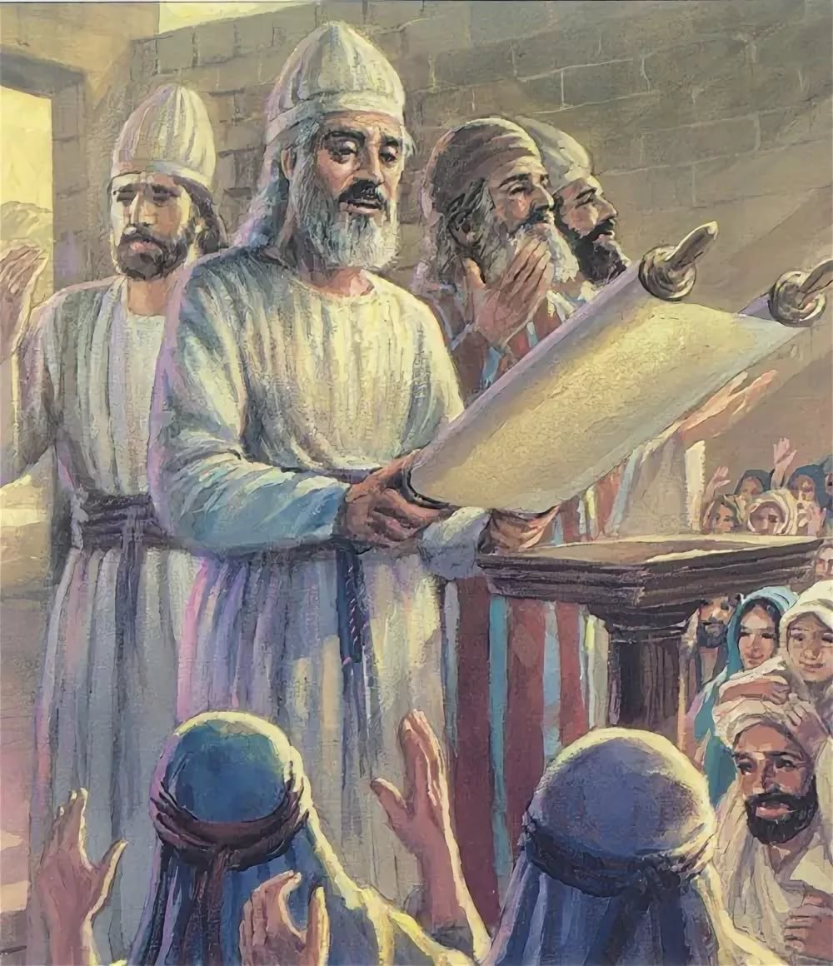
70 ရက် သ တ္တ ပတ်
ဤကာလသည်MediaPersiaအင်ပါယာအတွင်းစတင်ခဲ့သည်(Dn.8:20)
ဤကာလသည် အဆုံးအချိန်၌ ကုန်ဆုံးသည် (Dn. 8:19)
70 ရက် သ တ္တ ပတ်
7 years
434 years
457 BC
408 BC
27 AD
အာတဇေရဇ်သည်ဂျေရုဆလင်အားနိုင်ငံရေးနှင့်တရားစီရင်ရေးဆိုင်ရာကိုယ်ပိုင်အုပ်ချုပ်ခွင့်အပြည့်အဝပေးခဲ့သည်။ဧဇရအားဥပဒေပြုသူအဖြစ်ခန့်အပ်ခဲ့သည်(ဧ။၇း၁၂၂၆)၊နေဟမိသည် ယေရုရှလင်မြို့ကို ပြန်လည်တည်ဆောက်ခဲ့သည် (နေ. ၂:၅)၊
ဂျူးများသည် သူ၏ဗတ္တိဇံ၌ ဘိသိက်ခံမည့် မေရှိယမင်းသား(ယေရှု) ကြွလာခြင်းအတွက်စတင်ပြင်ဆင်ရတော့ သည်။

Slide 11
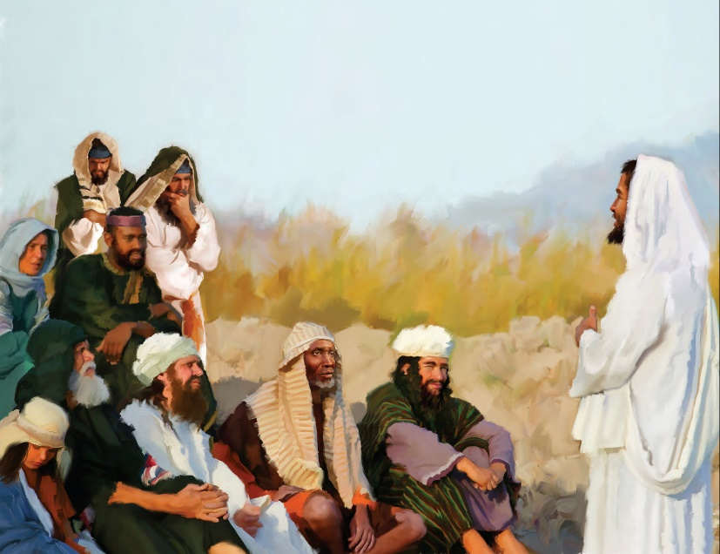
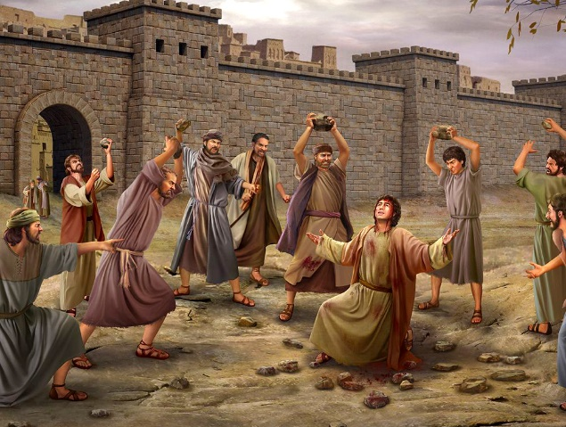
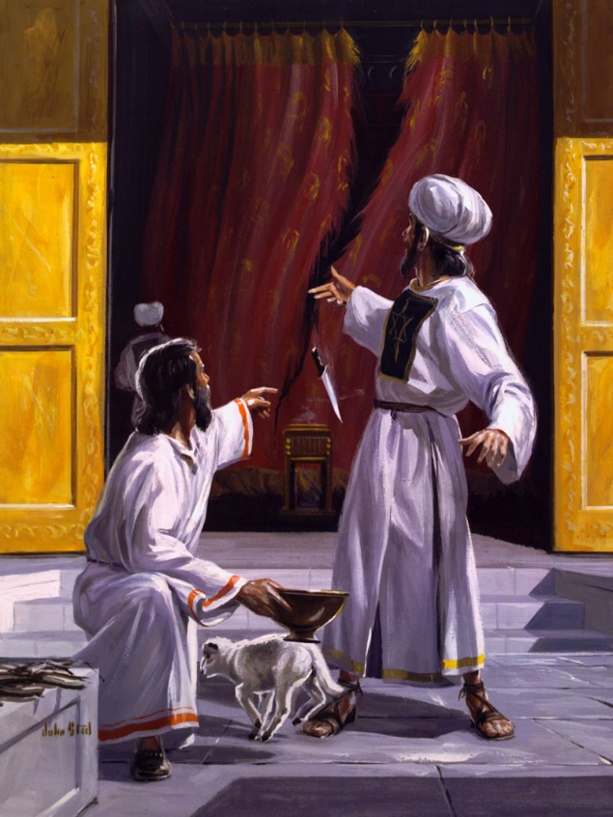
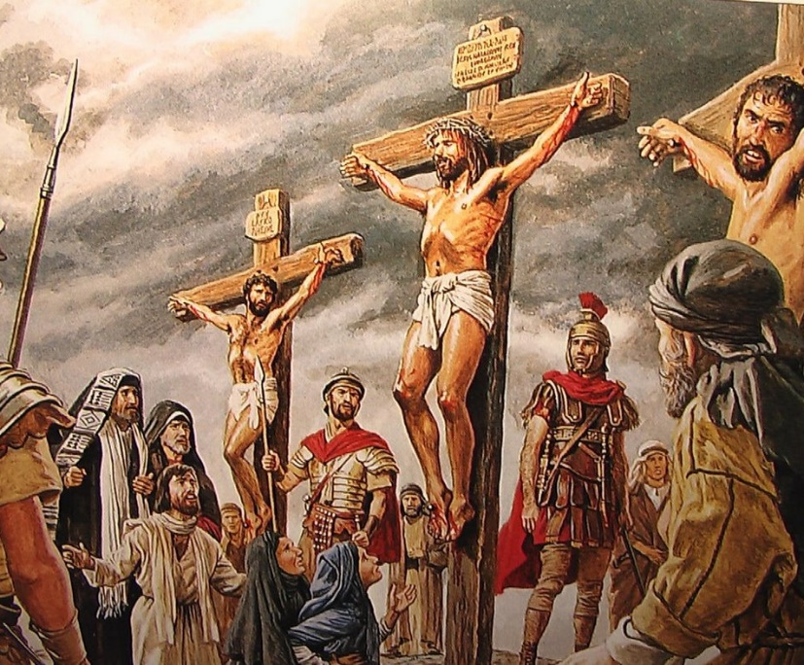
နောက်ဆုံးအပတ်
တစ်သိတင်းတွင်လူအများတို့နှင့်ပဋိညာဉ်ဖွဲ့ခြင်းရှိ၍၊ ထိုသိတင်းတစ်ဝက်တွင်ယဇ်ပူဇော်ခြင်းနှင့်ဆက်ကပ်ခြင်းကို ပပျောက်စေလိမ့်မည်။ (Daniel 9:27)
သခင်ယေရှုနှင့်တမန်တော်များသည်ဣသရေလလူမျိုးအားဘုရား၏ပဋိညာဉ်ကို၇နှစ်(အေဒီ ၂၇ မှ အေဒီ ၃၄)အထိနောက်ဆုံးအခွင့်အရေးပေးခဲ့သည်။
သထေဖန်(အေဒီ၃၄)ကိုအစ္စရေးကသတ်ခြင်းအား ဖြင့်မေရှိယကိုငြင်းပယ်ခဲ့တယ်။လူမျိုးတစ်မျိုးအနေနဲ့ပဋိညာဉ်ကိုငြင်းပယ်ခဲ့ကြတယ်။ထိုကာလ၏အလယ်တွင်၊ ယေရှုသည် နှစ်ခြင်းခံပြီး (၃ နှစ်ခွဲအကြာ) လက်ဝါးကပ်တိုင်မှာအသေခံခဲ့သည်။အသေခံခြင်းနှင့် ပဋိညာဉ်ကို အတည်ပြုခဲ့သည် (မဿဲ ၂၆း၂၈)၊ ဗိမာန်တော်၏ပူဇော်သက္ကာများသည်အဓိပ္ပါယ်မဲ့သွားသည် (မာ၊ ၁၅း၃၈)။

Slide 12
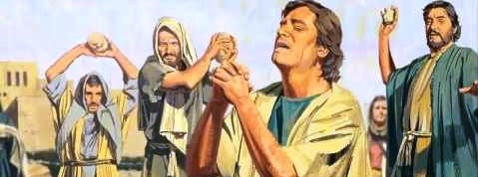
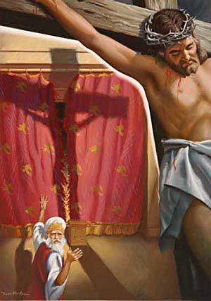
2,300 years
ဤကာလသည်MediaPersiaအင်ပါယာအတွင်းစတင်ခဲ့သည်(Dn.8:20)
ဤကာလသည် အဆုံးအချိန်၌ ကုန်ဆုံးသည် (Dn. 8:19)
70 weeks (490 years)
7 years
434 years
3 ½ years
3 ½ years
457 BC
408 BC
27 AD
31 AD
34 AD
အာတဇေရဇ်သည်ဂျေရုဆလင်အားနိုင်ငံရေးနှင့်တရားစီရင်ရေးဆိုင်ရာကိုယ်ပိုင်အုပ်ချုပ်ခွင့်အပြည့်အဝပေးခဲ့သည်။ဧဇရအားဥပဒေပြုသူအဖြစ်ခန့်အပ်ခဲ့သည်(ဧ။၇း၁၂၂၆)၊နေဟမိသည် ယေရုရှလင်မြို့ကို ပြန်လည်တည်ဆောက်ခဲ့သည် (နေ. ၂:၅)၊
ဂျူးများသည် သူ၏ဗတ္တိဇံ၌ ဘိသိက်ခံမည့် မေရှိယမင်းသား(ယေရှု) ကြွလာခြင်းအတွက်စတင်ပြင်ဆင်ရတော့ သည်။
သခင်ယေရှု သည်သူ၏အသွေးတော်နှင့် ပဋိညာဉ်ကို အတည်ပြုခဲ့ပြီးယဇ်ပူဇော်ခြင်းစနစ် ဟောင်းကို ဖျက်သိမ်းခဲ့ သည်။
Sanhedrin က Stephen ကို ကျောက်ခဲနဲ့ပစ်ဖို့အမိန့်ပေးတဲ့အခါအစ္စရေးကလူမျိုးတစ်မျိုးအနေနဲ့ ပဋိညာဉ်ကို ငြင်းပယ်ခဲ့ တယ်။

Slide 13
တရားစီရင်ချိန်

Slide 14
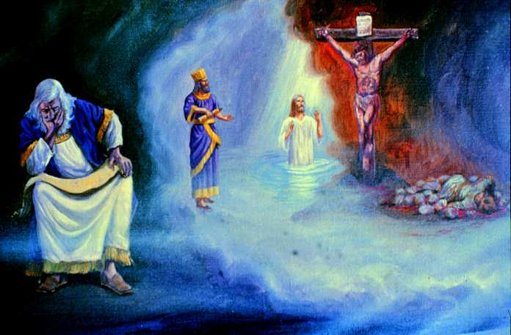
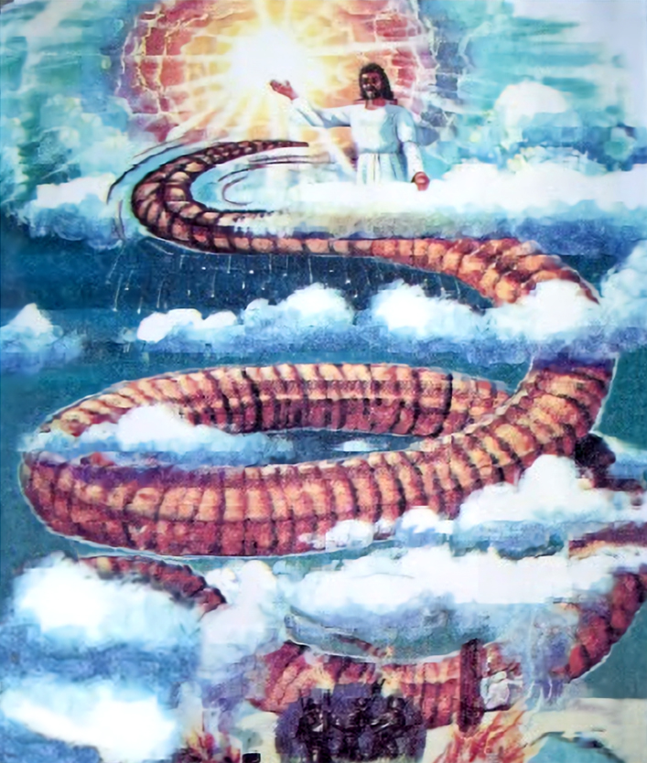
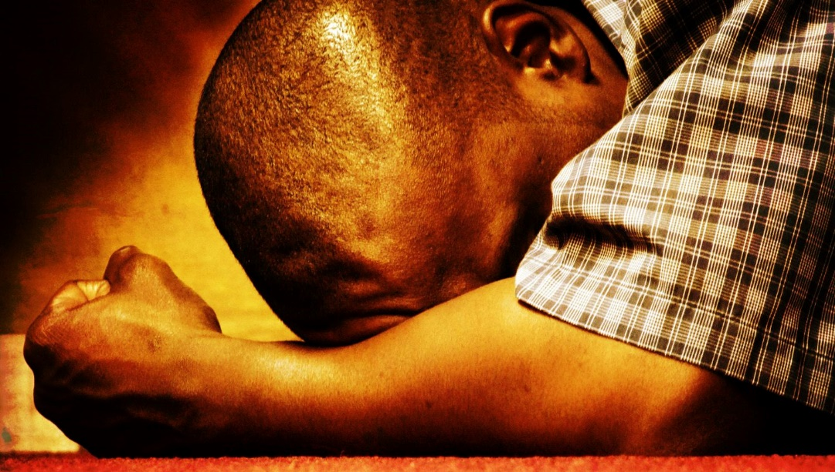
“ဘုရားသခင်ကိုကြောက်ရွံ့၍ ချီးမွမ်းကြလော့။ တရားစီရင်တော်မူသောအချိန်ရောက်လာပြီ။(Revelation 14:7)
ဂါဗြေလသည်သူ၏ရှင်းပြချက်ကိုဒံယေလ၉(Dn.9:21)တွင်အဆုံးသတ်ခဲ့သည်။သို့သော်၊ဒံယေလ၉သည်အနှစ်၂၃၀၀၏ပထမနှစ်၄၉၀ကိုသာ အကျုံးဝင်သည်။အခြားနှစ်ပေါင်း 1,810 အတွင်းဘာတွေဖြစ်ခဲ့လဲ။
“ဦးချိုငယ်” (Pagan and Papal Rome) သည် ဘုရားသခင့်လူမျိုးကို ဖျက်ဆီးပြီး ယေရှု၏ယဇ်ပူဇော်ခြင်းကို မှားယွင်းသောဝတ်ပြုရေးဖြင့် အစားထိုးရန်ကြိုးစားသည်။ကျွန်ုပ်တို့အတွက်ယေရှုဆုတောင်းပေးနေသည့်ကောင်းကင်ဘုံဗိမာန်တော်၏အခြေခံအုတ်မြစ်များကိုတိုက်ခိုက်ခြင်းဖြစ်သည်(ဟေဗြဲ၇:၂၅၊၉း၂၄)။၎င်းသည်ဘုရားသခင်၏မှားယွင်းသောရုပ်တုများနှင့်သူ၏တရားမျှတမှုကိုသင်ကြားပေးသည်။
သန့်ရှင်းရာဌာန၏သန့်စင်ခြင်းကို1844ခုနှစ်တွင်စတင်ခဲ့သည်။ဘုရားသခင်သည် သက်သေခံပြီးသူ၏လူများကိုတရားစီရင်ခြင်းနှင့်ရွေးနုတ်ခြင်းခံရသည်။ ကျွန်ုပ်တို့ ဘာလုပ်သင့်သနည်း။ နောင်တရပြီး ဧဝံဂေလိတရားကို ဟောပါ (Lv. 16:29; Rev. 14:7)။

Slide 15
2,300 years
ဤကာလသည်MediaPersiaအင်ပါယာအတွင်းစတင်ခဲ့သည်(Dn.8:20
ဤကာလသည်အဆုံးအချိန်၌ကုန်ဆုံးသည်(Dn.8:19)
70 weeks (490 years)
1,810 years
7 years
434 years
3 ½ years
3 ½ years
457 BC
408 BC
27 AD
31 AD
34 AD
1844 AD
အာတဇေရဇ်သည်ဂျေရုဆလင်အားနိုင်ငံရေးနှင့်တရားစီရင်ရေးဆိုင်ရာကိုယ်ပိုင်အုပ်ချုပ်ခွင့်အပြည့်အဝပေးခဲ့သည်။ဧဇရအားဥပဒေပြုသူအဖြစ်ခန့်အပ်ခဲ့သည်(ဧ။၇း၁၂၂၆)၊နေဟမိသည် ယေရုရှလင်မြို့ကို ပြန်လည်တည်ဆောက်ခဲ့သည် (နေ. ၂:၅)၊
ဂျူးများသည် သူ၏ဗတ္တိဇံ၌ ဘိသိက်ခံမည့် မေရှိယမင်းသား(ယေရှု) ကြွလာခြင်းအတွက်စတင်ပြင်ဆင်ရတော့ သည်။
သခင်ယေရှု သည်သူ၏အသွေးတော်နှင့် ပဋိညာဉ်ကို အတည်ပြုခဲ့ပြီးယဇ်ပူဇော်ခြင်းစနစ် ဟောင်းကို ဖျက်သိမ်းခဲ့ သည်။
Sanhedrin က Stephen ကို ကျောက်ခဲနဲ့ပစ်ဖို့အမိန့်ပေးတဲ့အခါအစ္စရေးကလူမျိုးတစ်မျိုးအနေနဲ့ ပဋိညာဉ်ကို ငြင်းပယ်ခဲ့ တယ်။
ဤနောက်ဆုံးကာလကို “တပါးအမျိုးသားတို့၏အ ချိန်”ဟုခေါ်ဆိုနိုင်သည်။နှစ်ပေါင်း 2300 ပြီးနောက်စုံစမ်းစစ်ဆေးရေးစီရင်ချက်စတင်သည်။စကြဝဠာရှိလူတိုင်းသည်ကျွန်ုပ်တို့ကိုရွေးနှုတ်တော်မူသည်နှင့်အမျှ ဘုရားသခင်၏ တရားမျှတမှုကို တွေ့မြင်နိုင်သည်။

Slide 16
“အပြစ်ဖြေခြင်း၏နိဂုံးချုပ်ခြင်းလုပ်ငန်းနှင့်ဆက်နွှယ်နေသောမြင်ကွင်းများဖြစ်သည်။ထိုအခိုက်အတန့်တွင်ပါဝင်သောအကျိုးစီးပွားများဖြစ်သည်။စီရင်ချက်သည်ယခုအထက်ဌာနတော်၌စီရင်ခြင်းခံရပြီး […]အသက်စာစောင်တွင် ၎င်းတို့၏အမည်များကိုဆက်လက်ထားရှိလိုသူအားလုံးသည်ယခုတွင်၊၎င်းတို့၏စမ်းသပ်စစ်ဆေးခြင်း၏ကျန်ရက်အနည်းငယ်အတွင်း၊ အပြစ်အတွက် ဝမ်းနည်းပူဆွေးမှုနှင့် စစ်မှန်သောနောင်တရခြင်းဖြင့် ဘုရားသခင်ရှေ့တော်၌ ၎င်းတို့၏စိတ်ဝိညာဉ်ကို ဆုံးမသင့်သည်။ စိတ်နှလုံးကို နက်နဲ၍ သစ္စာရှိစွာ ရှာဖွေခြင်းရှိရမည်။”
E. G. W. (Sons and Daughters of God, December 14)

